Slide 1

2000 JAHRE TAUFE JESU · 2027
OneVoice27
Schweiz
„All things new“ – hope starts here
Gemeinsam den Blick neu auf Jesus richten — ein Impuls für die Gemeinden der Schweiz im September 2027
Informationen für Gemeindeleitungen · www.onevoice27.org
FreiKirche der Siebenten-Tags-Adventisten

Slide 2
DIE INITIATIVE
Was ist OneVoice27?
OneVoice27 ist eine weltweite Initiative der Generalkonferenz (GK). Sie hilft Menschen mit einem unscharfen oder fragmentarischen Bild von Jesus, ihn neu und klar kennenzulernen.
27
Ausgangspunkt ist das Jubiläum der Taufe Jesu, traditionell datiert auf das Jahr 27 n. Chr. — dadurch erhält 2027 einen besonderen symbolischen Charakter.
n. Chr. — Jahr der Taufe Jesu
Motto 2027
„All things new“
Weltweite Aktionen und missionarische
Veranstaltungen im September 2027 —
medial und vor Ort.
2

Slide 3
DIE INITIATIVE KURZ ERKLÄRT
OneVoice27 auf einen Blick
OneVoice27 ist die grösste evangelistische Initiative der Adventisten: Weltweit sprechen Gemeinden im September 2027 mit einer Stimme über Jesus – lokal umgesetzt, global verbunden. Die wichtigsten Eckpunkte auf einen Blick:
WAS: Weltweite Initiative der Adventgemeinschaft. Die sieben Ich-bin-Worte Jesu stehen in der Schweiz im Zentrum – Menschen sollen Jesus neu und klar kennenlernen.
WANN: September 2027. Gemeinsamer Start an der DSV-Jahreskonferenz (4.9.), Abschluss-Sabbat am 25.9. Vorbereitung läuft bereits ab 2026.
1
2
WER: Adventgemeinden weltweit. In der Schweiz koordiniert der DSV den Rahmen, umgesetzt wird vor Ort von jeder Ortsgemeinde selbst.
WARUM 2027: 2000-Jahr-Jubiläum der Taufe Jesu (27 n. Chr.) – ein einmaliger, symbolischer Zeitpunkt für einen gemeinsamen Impuls.
3
4
3

Slide 4
FOKUS
Ich-bin-Worte und die Chance für die Schweiz
DE
Im deutschsprachigen Raum (D&CH)
CH
Die Chance für die Schweiz
Die sieben Ich-bin-Worte Jesu stehen im Zentrum.
Sie werden thematisch aufgegriffen und vertieft.
Der Schwerpunkt liegt bewusst auf der Bibel als Grundlage.
2027 bietet die grosse Chance, Menschen neu auf Jesus aufmerksam zu machen — besonders jene, die dem Glauben offen gegenüberstehen, aber keinen klaren Zugang mehr haben.
OneVoice27 schafft dafür einen gemeinsamen Rahmen und stellt Ressourcen sowie finanzielle Mittel zur Verfügung.
4

Slide 5
WEN WIR ERREICHEN WOLLEN
Zielgruppe
Im Zentrum stehen Menschen, die dem Christentum grundsätzlich positiv begegnen, jedoch nur eine vage oder unvollständige Vorstellung von Jesus und dem Evangelium haben. Sie sollen entdecken, dass Jesus und die Bibel konkret mit ihrem eigenen Leben zu tun haben.
Menschen, die spirituell offen sind, aber keinen Bezug mehr zur Kirche haben
Personen am Rand der Gemeinde
1
2
Menschen, die früher regelmässig teilgenommen haben, heute aber kaum noch kommen
Familien und Einzelpersonen mit punktuellem Kontakt zur Gemeinde (z. B. an Feiertagen)
3
4
5

Slide 6
KONZEPT
Was daran besonders ist
OneVoice27 verbindet ein starkes gemeinsames Thema mit grosser Freiheit für die einzelnen Gemeinden. Statt eines starren Programms gibt es vielseitige Bausteine, aus denen jede Gemeinde ihr passendes Konzept zusammenstellen kann.
Gemeinsamer Rahmen
Lokale Freiheit
Ein starkes, verbindendes Thema für die ganze Schweiz
Fixe Angebote
Gemeinsamer Start an der DSV-Jahreskonferenz
Raum für lokale Ideen, Kreativität und Kontextualisierung
Gemeinden entscheiden selbst über Intensität und Form
Freie Ausgestaltung der Sabbate und der Zeit dazwischen
6

Slide 7
NUTZEN FÜR DIE GEMEINDE
Was Gemeinden davon haben
OneVoice27 entlastet Gemeinden und eröffnet neue Möglichkeiten:
✓
✓
✓
Zugang zu einer bestehenden Kampagne
Materialien, digitale Angebote und Begleitstrukturen
Unterstützung bei Planung, Vernetzung und Umsetzung
✓
✓
✓
Beteiligungsmöglichkeiten für Gemeindeglieder auf verschiedenen Ebenen
Eine Chance, Neues auszuprobieren — ohne alles selbst entwickeln zu müssen
Impuls, den eigenen Jüngerschaftspfad weiterzuentwickeln
7

Slide 8

ZUSAMMENARBEIT
Was macht die DSV, was macht die Gemeinde?
Die DSV steckt den gemeinsamen Rahmen ab und stellt Ressourcen bereit, mit Material und Geld – die konkrete Umsetzung vor Ort liegt bei den Ortsgemeinden.
Das macht die DSV
Das macht die Gemeinde
Motto, Zielgruppe, Baustein-Katalog und Zeitplan für die Schweiz festlegen
Materialien, digitale Angebote (Kurs, TV-Reihe, Kampagne) und finanzielle Mittel bereitstellen
Schulungs- und Vorbereitungsangebote sowie den gemeinsamen Start an der DSV-Jahreskonferenz organisieren
Team bilden (Organisatoren, Aktive Mission, Kontakthalter), Standort und Bewilligung klären
Bausteine wählen, Ideen generieren und umsetzen
Kontakte persönlich nachbetreuen und neue Gäste in die Gemeinde integrieren
8

Slide 9
UNTERSTÜTZUNG DURCH DIE DSV
Vorbereitung
Je nach Auswahl der Bausteine braucht es unterschiedliche Formen der Vorbereitung. Die DSV unterstützt Gemeinden mit gezielten Angeboten zur persönlichen Vorbereitung, Schulung und Inspiration.
1
2
3
4
5
Ideenplattform
Online-Gebetskreis
Lesegruppe
Schulungen
Weitere Angebote
Für Austausch und Vernetzung unter Gemeinden
Gemeinsam im Gebet verbunden bleiben
„Der Sieg der Liebe“ — gemeinsame Lektüre
Ausbildungen und Trainings für Gemeindeglieder
Ergänzende Formate nach Bedarf
9

Slide 10
ZUM INDIVIDUELLEN ZUSAMMENSTELLEN
Bausteine für Gemeinden
Jesus-Expo zu den sieben Ich-bin-Worten
Social-Media-Kampagne echt.
1
2
Online-Hope-Kurs zu den Ich-bin-Worten
TV-Reihe von HopeTV
3
4
Kleingruppen vor Ort
Lokale Ideen und Events der Gemeinden
5
6
Gebetskreis & Lesekreis “Sieg der Liebe”
Passende Missionsbücher
7
8
10

Slide 11
KONKRET AM STAND
Was ist die Jesus Expo?
7 Stände, die sich thematisch an den Ich-bin-Worten orientieren und darauf abzielen, echte Bedürfnisse von Menschen anzusprechen und ihnen in Jesus eine Antwort ihrer Fragen zu geben. Durch die Expo sollen Kontakte gesammelt werden, die man zu aktuellen und weiteren Anageboten und Hauskreisen einladen kann.
1
2
3
4
5
Stand aufbauen
Ansprechen & Mitmachen
Kontakt erfassen
Nachfassen & begleiten
Digital ergänzen
Themenstationen zu den Ich-bin-Worten im öffentlichen Raum, Team in einheitlichen T-Shirts
Team spricht Passanten niederschwellig an, gemeinsame Mitmach-Aktion an der Station
Besucherkarte ausfüllen, Package übergeben, Einladung zum WhatsApp-Kanal der Gemeinde
Kontakthalter melden sich zeitnah, beten für Anliegen, laden zu Gottesdienst und Kleingruppe ein
Option B „echt.“: Bibel/Study Guide per Social Media verschenken, persönliche Chat-Begleitung
11

Slide 12
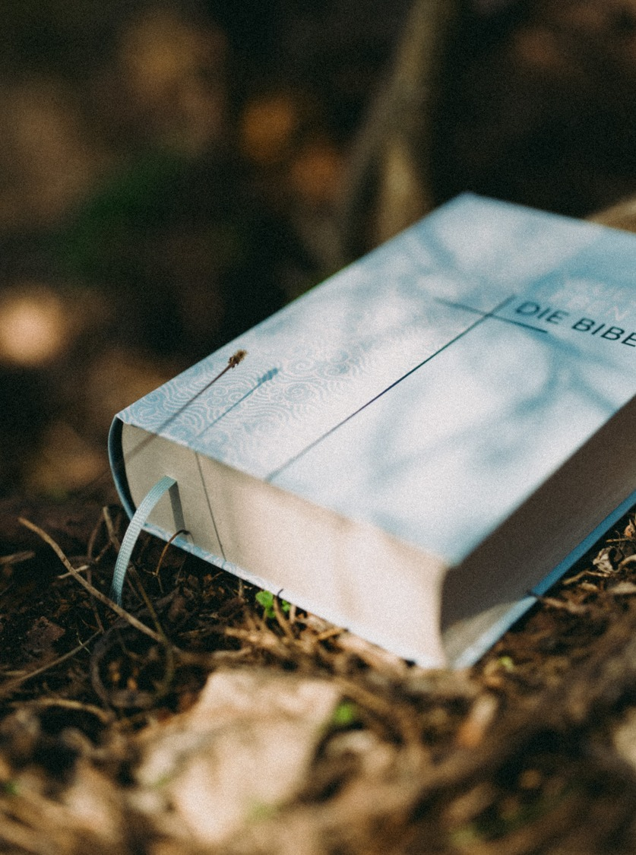

Was ist das Social Media Projekt echt. ?
Digitales Missionsprojekt
echt. holt Menschen dort ab, wo sie sind. Online, in den sozialen Medien.
Ein Geschenk
Im Zentrum steht eine Bibel und ein Studienheft.
Beziehung
Die Bestellung läuft über persönliche Nachrichten statt Formulare.
So wird vom ersten Punkt weg Beziehung aufgebaut.
Begleitung
So entstehen Gespräche und Menschen werden persönlich auf ihrem Weg begleitet – bis in lokale Events und die Gemeinde hinein.
12

Slide 13
Der Weg eines Kontakts
Die DSV liefert Infrastruktur und Reichweite.
Die Gemeinde liefert Beziehung und das echte ankommen.
In 14 Tagen Pilotphase in Österreich entstanden so 255 neue Kontakte und 166 verschenkte Bibeln.
1
2
3
4
Aufmerksamkeit
Interesse
Beziehung
Ankommen
Instagram-Werbung und Empfehlungen aus der Gemeinde lenken die Aufmerksamkeit auf die kostenlose Bibel.
.
Menschen bestellen die Bibel direkt per Instagram oder. WhatsApp.
Offline:
Gemeindeglieder schenken ihren Kontakten eine Gratis-Bibel oder einen Study-Guide.
Ein Gemeindemitglied antwortet persönlich und begleitet per Chat – über Bibel, Glauben, Leben.
Einladung zu Bibelkreisen, Kleingruppen oder Gemeindeveranstaltungen vor Ort.
Die entstandene Beziehung soll vertieft werden.
↑ Spätestens hier kommt die Gemeinde ins Spiel!
13

Slide 14
ZEITPLAN · TEIL 1
2026 – Das Vorbereitungsjahr
September – Dezember 2026
Vorbereitung der Gemeinden und des Missionsteam
September 2026
Offenes Meeting für Gemeinden und alle Interessierten // 3. September 2026,
19.00-21.00 per Zoom – mehr Infos_ www.material.adventisten.ch
5. September 2026
Interner Start zur Vorbereitung für OneVoice
—
20.-22. November 2026
MANNA – Mehr Informationen und Vorbereitung für OneVoice27
14

Slide 15
ZEITPLAN · TEIL 2
2027 – Das Aktionsjahr
Jan. – Aug.
Aktivierungsphase: Beziehungsaufbau durch offene Veranstaltungen
21.-23. Mai
MANNA mit Alejandro Wollenweber zur weiteren Vorbereitung und Schulung
4. September
Start OneVoice bei DSV-Jahreskonferenz
September (3 Sabbate)
Thematischer Fokus auf die Ich-bin-Worte: Predigten & Outreaches, abgestimmte Gottesdienstplanung
25. September
Abschluss-Sabbat
Okt. – Dez.
Weitere Begleitung und Unterstützung der Gemeinden
15

Slide 16
GEMEINSAM UNTERWEGS
Viele Stimmen. Eine klare Mitte.
OneVoice27 soll mehr als nur ein einmaliges Projekt sein — es soll den Gemeinden nachhaltig von Nutzen sein. Gemeinden in der Schweiz sind eingeladen, Teil dieser Bewegung zu werden, eigene Schwerpunkte zu setzen und Menschen neu mit Jesus bekannt zu machen.
www.onevoice27.org
www.material.adventisten.ch
Für Fragen und Beteiligungsmöglichkeiten wenden Sie sich an Ihre Gemeindeleitung oder die DSV.

